Slide 1
第六章
树和二叉树

Slide 2
一、树的三种存储结构
1、双亲表示法
2、孩子链表表示法
3、二叉链表/孩子-兄弟表示法

Slide 3
1、双亲表示法
data parent
A
0 A
1 B
2 C
3 D
4 E
5 F
6 G
-1
0
0
0
2
2
5
B
C
D
E
F
G

Slide 4
#define MAX_TREE_SIZE 100
结点结构:
data parent
typedef struct PTNode {
Elem data;
int parent; // 双亲位置
} PTNode;
typedef struct {
PTNode nodes [MAX_TREE_SIZE];
int r, n; // 附加信息：根结点的位置和结点个数
} PTree;

Slide 5
2、孩子链表表示法
Parent
A
Data
FirstChild
0 A -1
1 B 0
2 C 0
3 D 0
4 E 2
5 F 2
6 G 4
-1
0
0
0
2
2
4
1 2 3
B
C
D
4 5
E
F
G
6
N个单链表 + 一个顺序表

Slide 6
单链表结点结构:
child nextchild
typedef struct CTNode {
int child; //结点的位置
struct CTNode *nextchild;
} *ChildPtr;

Slide 7
顺序表结点结构:
data firstchild
typedef struct {
Elem data;
ChildPtr firstchild; // 孩子链的头指针
} CTBox;
树结构:
typedef struct {
CTBox nodes[MAX_TREE_SIZE];
int n, r; // 结点数和根结点的位置
} CTree;

Slide 8
3、二叉链表 (孩子-兄弟）表示法
二叉链表作为树的存储结构；
结点包括三个字段：
Data；
Firstchild； //指向第一个孩子的指针
Nextsibling； //指向下一个兄弟的指针

Slide 9
root
A
A
A
B
C
E D
F
G
B
C
D
E
F
G

Slide 10
结点结构:
firstchild data nextsibling
typedef struct CSNode{
Elem data;
struct CSNode *firstchild, *nextsibling;
} CSNode, *CSTree;
CSTree指向树根

Slide 11
问题：给定一个二叉链表，其逻辑结构到底是二叉树，还是普通的树？
答案：都有可能。
同样一个二叉链表，可以有两种解释。
因此，以二叉链表为媒介，二叉树和树可以相互转换。

Slide 12
二、树的转换
1、树转换为二叉树
方法一： 以二叉链表为转换媒介
1、写出树的二叉链表存储结构；
2、将二叉链表重新解释为二叉树。

Slide 13
root
A
A
A
A
B
C
E D
F
B
B
C
D
C
E
F
E
D
G
G
F
注意：右子树为空！
G
关键点：对每个结点中指针字段的解释不同！

Slide 14
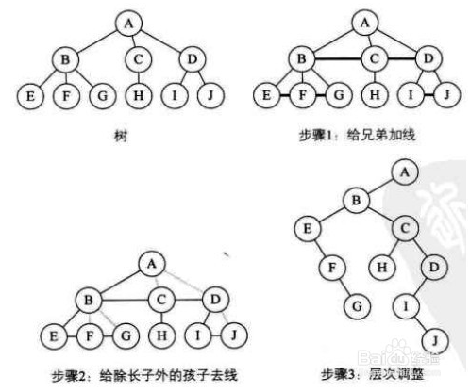
方法二：直接在逻辑结构间转换
1.在所有兄弟结点之间加一连线；
2.对每个结点，除了保留与其“长子”的连线外，去掉该结点与其它孩子的连线。

Slide 15
和任意一颗树对应的二叉树，其右子树必为空
根据树的二叉链表表示规则，结点的第二个指针指示兄弟
根结点无兄弟，则此指针为空；
若将此二叉链表解释为二叉树，则结点的第二个指针应当指向右孩子
根结点的第二个指针为空，从而根结点没有右孩子。

Slide 16
2、森林转换成二叉树
任意一颗树对应的二叉树，其右子树必为空；
森林对应二叉树：将一棵树对应的二叉树，看作是前一棵树对应的二叉树的右子树（第一棵树除外）

Slide 17
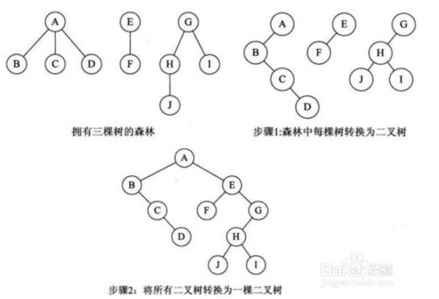
1.将森林中的每棵树变为二叉树；
2.每棵二叉树的右子树均为空，故可将每棵二叉树看作前面二叉树的右子树（第一棵二叉树除外）。

Slide 18
森林转换成二叉树的特点
森林中叶结点的个数等于二叉树中左孩子指针为空的结点个数
转化过程中，原森林某结点的第一个孩子结点作为它的左子树，兄弟作为右子树。
那么森林中的叶结点由于没有孩子结点，那么转化为二叉树时，该结点就没有左孩子
若森林中有n个非终端结点，则转换的二叉树中右指针域为空的结点有n+1个
森林转换为二叉树，每个非终端结点最后一个孩子的右分支为空； （n）
森林转换为二叉树，最后一棵二叉树的右分支也为空。 （1）

Slide 19
例：已知一棵有2011 个结点的树，其叶结点个数为116，该树对应的二叉树中无右孩子的结点个数是（ ）
A．115 B．116 C．1895 D．1896
D
解析：树中非终端结点共2011-116=1895个。
若森林中有n个非终端结点，则转换的二叉树中右指针域为空的结点有n+1个。故转换为二叉树，无右孩子结点数目为1896。

Slide 20
例：将森林F转换为对应的二叉树T，F中叶结点的个数等于（ ）。
A．T中叶结点的个数 B．T中度为1的结点个数
C．T中左孩子指针为空的结点个数 D．T中右孩子指针为空的结点个数
C
解析：在转化过程中，原森林某结点的第一个孩子结点作为左子树，兄弟作为右子树。
森林中的叶结点由于没有孩子结点，转化为二叉树时，该结点就没有左孩子。所以 F 中叶结点的个数就等于 T 中左孩子指针为空的结点个数

Slide 21
例：若森林F有15条边、25个结点，则F包含树的个数是（ ）
A． 8 B．9 C．10 D． 11
C
解析：在n个结点的树中有n - 1条边，那么对每棵树，其结点数比边数多1。题中的森林中的结点数比边数多10 (即25-15 =10), 显然共有10棵树。

Slide 22
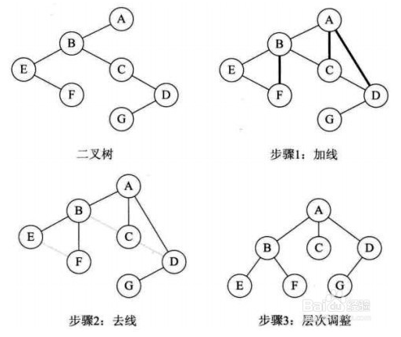
3、（无右子树）二叉树转换为树
1.加线。若某结点X的左孩子结点存在，则将这个左孩子的右孩子结点、右孩子的右孩子结点、右孩子的右孩子的右孩子结点…，都作为结点X的孩子。将结点X与这些右孩子结点用线连接起来。
2.去线。删除原二叉树中所有结点与其右孩子结点的连线。

Slide 23
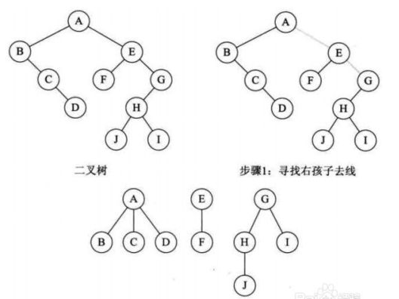
4、 （有右子树）二叉树转换为森林
1.从根节点开始，若右孩子存在，则把与右孩子结点的连线删除。再查看分离后的二叉树，若其根节点的右孩子存在，则连线删除…。直到所有这些根节点与右孩子的连线都删除为止。
2.将每棵分离后的二叉树转换为树。

Slide 24
由此，树和森林的各种操作均可与二叉树的各种操作相对应。
应当注意的是，和树对应的二叉树，其左、右子树的概念已改变为： 左是孩子，右是兄弟

Slide 25
三、树的遍历
先根(次序)遍历:
若树不空，则先访问根结点，然后依次先根遍历各棵子树。
后根(次序)遍历:
若树不空，则先依次后根遍历各棵子树，然后访问根结点。
层次遍历:
若树不空，则按照层次依次访问每个结点。

Slide 26
A
B C D
E F G
H
I J K
先根遍历时顶点的访问次序：
A B E F C D G H I J K
后根遍历时顶点的访问次序：
E F B C I J K H G D A
层次遍历时顶点的访问次序：
A B C D E F G H I J K

Slide 27
B C D
E F G
H
I J K
森林可以分解成三部分：
1、森林中第一棵树的根结点；
2、森林中第一棵树的子树森林；
3、森林中其它树构成的森林。

Slide 28
森林的遍历
先序遍历
若森林不空，则
访问森林中第一棵树的根结点;
先序遍历森林中第一棵树的子树森林;
先序遍历森林中(除第一棵树之外)其余树构成的森林。
即：依次从左至右对森林中的每一棵树进行先根遍历。

Slide 29
中序遍历
若森林不空，则
中序遍历森林中第一棵树的子树森林;
访问森林中第一棵树的根结点;
中序遍历森林中(除第一棵树之外)其余树构成的森林。
即：依次从左至右对森林中的每一棵树进行后根遍历。

Slide 30
树的遍历和二叉树遍历的对应关系 ？
树
森林
二叉树
先根遍历
先序遍历
先序遍历
后根遍历
中序遍历
中序遍历

Slide 31
例：若将一棵树T 转化为对应的二叉树BT，则下列对BT的遍历中，其遍历序列与T的后根遍历序列相同的是（ ）
A．先序遍历 B．中序遍历 C．后序遍历 D．按层遍历
B
例：已知森林F及与之对应的二叉树T ,若F的先根遍历序列是abcdef，中根遍历序列是badfec,则T的后根遍历序列是（ ）。
b ,a ,d ,f,e ,c B. b, d ,f,e ,c ,a
C. b,f, e, d, c, a D. f，e, d, c, b, a
C
解析：T的先根对应F的先根，T的中根对应F的中根，则根据T的先根和中根序列，可以重构T，进而得出后根序列。

